Slide 1
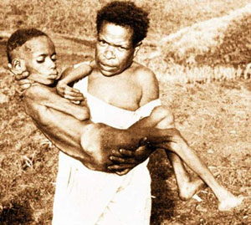
图1-1 患有库鲁病的小孩

Slide 2
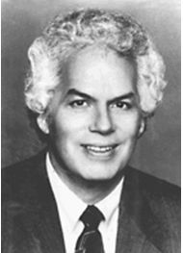
图1-2 Stanley B. Prusiner

